Slide 1

Gestion d’une école
Groupe 22
Raphael Daici
Omer Faruck
Baptiste Lafay

Slide 2
Sommaire
Diagramme de classe……………………………………….2
Bilan collectif et individuel………………………………......3
Versionning…...………………………………………………4
Source…………………………………………………………5

Slide 3

Diagramme de classe

Slide 4
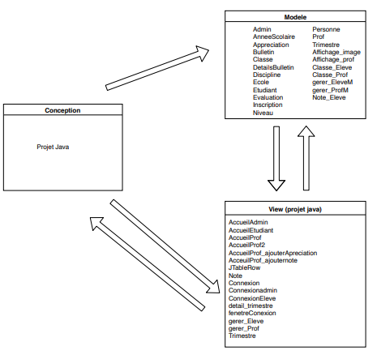
Conception Technique

Slide 5

Bilan Collectif et Individuel

Slide 6
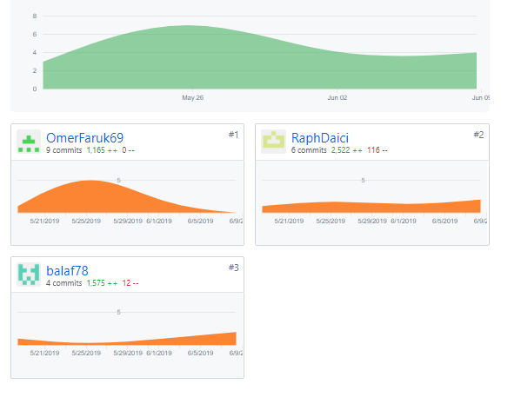
Versionning

Slide 7
Sources
- Campus
OpenClassroom

Slide 8
Merci pour votre attention

